Slide 1
PRC
Sistemul de E-Mail şi DNS

Slide 2
E-Mail
Sistemul de Transfer de Mesaje
  Componente
  Protocoale
  Servere de e-mail
  Clienţi de E-mail
  Utilitare
  Blacklisting
  SPAM – Legislaţie în România

Slide 3
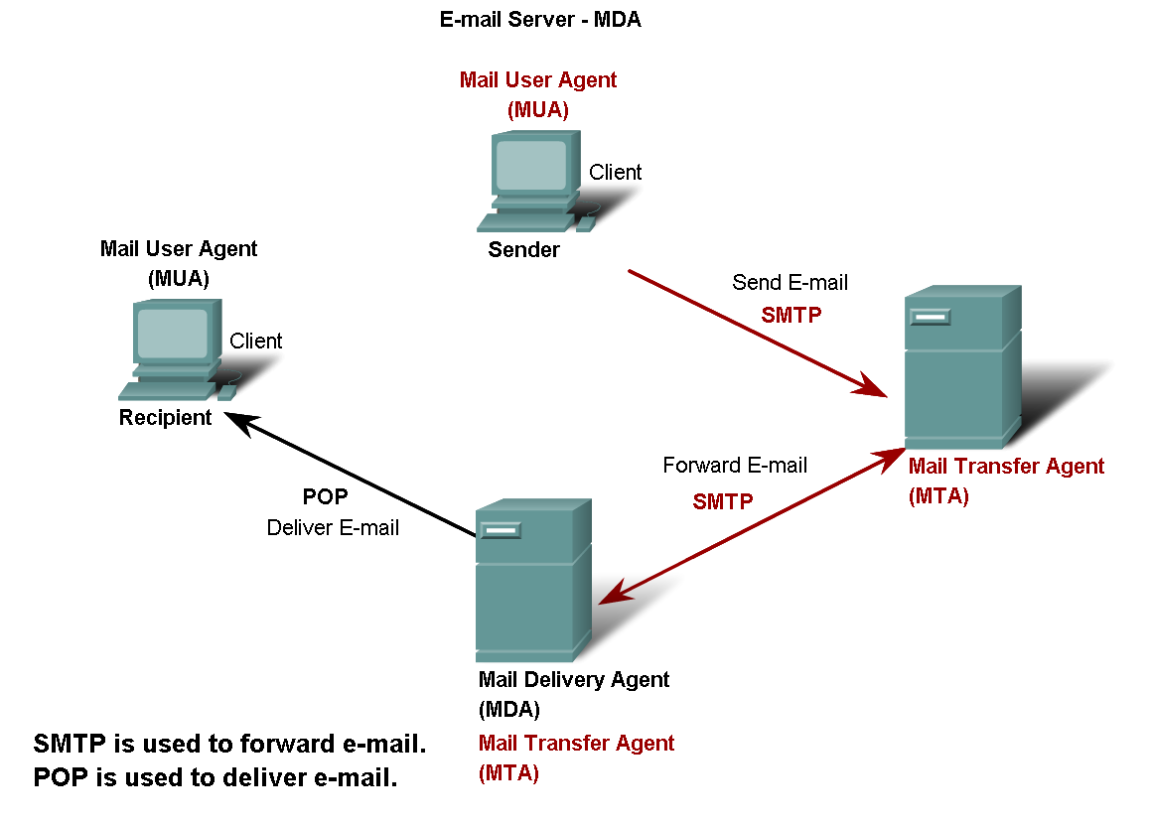
Sistemul de Transfer de Mesaje, E-Mail

Slide 4
Componentele Sistemului de Transfer de Mesaje
Mail User Agent MUA
  Trimite şi primeşte mesajele unui utilizator
Mail Transfer Agent MTA
  Trimite mesajele între domenii
Mail Delivery Agent MDA
  Stochează mesajele în INBOX-ul unui utilizator

Slide 5
E-Mail protocoale utilizate pt. MTA
SMTP Simple Mail Transfer Protocol
  Definit in RFC 821 actualizat de RFC 5321 ca ESMTP
  Extended sau Enhanced
  Port TCP 25
Comenzi ESMTP
  8BITMIME — 8 bit data transmission, RFC 1652
  ATRN — Authenticated Turn for On-Demand Mail Relay, RFC 2645
  SMTP-AUTH — Authenticated SMTP, RFC 2554
  CHUNKING — Chunking, RFC 3030

Slide 6
Comenzi ESMTP cont.
  DSN — Delivery status notification, RFC 3461 (See Variable envelope return path)
  ETRN — Extended Turn, RFC 1985
  HELP — Supply helpful information, RFC 821
  PIPELINING — Command pipelining, RFC 2920
  SIZE — Message size declaration, RFC 1870
  STARTTLS — Transport layer security, RFC 3207 (2002)
  UTF8SMTP — Allow UTF-8 encoding in mailbox names and header fields, RFC 5336

Slide 7
Exemplu SMTP
S: 220 smtp.example.com ESMTP Postfix
C: HELO relay.example.org
S: 250 Hello relay.example.org, I am glad to meet you
C: MAIL FROM:<bob@example.org>
S: 250 Ok
C: RCPT TO:<alice@example.com>
S: 250 Ok
C: RCPT TO:<theboss@example.com>
S: 250 Ok
C: DATA
S: 354 End data with <CR><LF>.<CR><LF>
C: From: "Bob Example" bob@example.org
C: To: Alice Example <alice@example.com>
C: Cc: theboss@example.com
C: Date: Tue, 15 Jan 2008 16:02:43 -0500
C: Subject: Test message
C:
C: Hello Alice.
C: This is a test message with 5 headers and 4 lines in the body.
C: Your friend,
C: Bob
C: .
S: 250 Ok: queued as 12345
C: QUIT
S: 221 Bye

Slide 8
E-Mail Protocoale utilizate pt. MUA şi MDA
Post Office Protocol POPv3
  TCP port 110 RFC1939, 2449, 2595 şi 5034
  Clienţi:
    Squirrel Mail; client web
    Outlook, Outlook Express
    Thunderbird
    Evolution
    permit şi certificate digitale pt. criptare şi semnare
  Server:
  Dovecote, Courier, MS Exchange

Slide 9
E-Mail Protocoale utilizate pt. MUA şi MDA
IMAP Internet Message Acces Protocol IMAPv4
  TCP Port 143 RFC 3501
  Clienţi:
    Squirrel Mail
    PINE
    Outlook, Outlook Express
    Thunderbird
    Evolution
    permit şi certificate digitale pt. criptare şi semnare
  Server:
  Dovecote, Courier, MS Exchange

Slide 10
MIME pentru transfer date non ASCII
Codificare din Binar in 7 bit ASCII
RFC 2045
3 octeţi, 24 biţi în 4 Caractere ASCII
Setul de ieşire la codificare base 64
ABCDEFGHIJKLMNOPQRSTUVWXYZabcdefghijklmnopqrstuvwxyz0123456789+/

Slide 11
Utilitare
CLAMAV Antivirus
SPAMASSASSIN anti SPAM
AMAVIS Antivirus+ anti SPAM

Slide 12
Open Relay şi Blacklisting
Open Relay
  Server de mail care acceptă mesaje care nu sunt destinate sau iniţiate de la/pentru un user local
Blacklist
  Listă de servere, IP sau Nume cu servere open relay sau care trimit SPAM
  RBL, DNSBL, RHSBL, URIBL
  DNSWL lista albă
SPAM= mesaje electronice /comerciale/ sau nu nesolicitate

Slide 13
Legea Anti-Spam în România
În ceea ce priveşte Legea nr.506/2004, aceasta este o transpunere în dreptul intern a Directivei europene nr.58/2002 şi impune modalitatea opt-in în relaţia dintre practicanţii marketing-ului direct şi utilizatorii de Internet. Acest lucru este prevăzut de art.12 alin.1, care prevede că „Este interzisă efectuarea de comunicări comerciale prin utilizarea unor sisteme automate de apelare care nu necesită intervenţia unui operator uman, prin fax ori prin poşta electronică, sau prin orice altă metodă care foloseşte serviciile de comunicaţii electronice destinate publicului, cu excepţia cazului în care abonatul vizat şi-a exprimat în prealabil consimţământul expres pentru a primi asemenea comunicări”.

Slide 14
Legea Anti-Spam în România Excepţii
De la această regulă există o excepţie prevăzută în art.2, care îi priveşte pe cei ce au obţinut adresele cu ocazia vânzării unui produs sau serviciu, dar care oferă destinatarului un mijloc simplu şi gratuit de opunere. La alin.3 se precizează că sunt interzise mesajele nesolicitate care ascund identitatea expeditorului sau a celui pentru care lucrează şi nici nu oferă destinatarului posibilitatea de a se opune.

Slide 15
Legea Anti-Spam în România Sancţiuni
Sancţiunile prevăzute de această lege sunt de natură contravenţională, dacă încălcarea prevederilor ei nu s-a făcut prin fapte ce constituie infracţiuni.
Astfel, nerespectarea prevederilor art.12, referitoare la comunicările nesolicitate constituie contravenţii şi se sancţionează cu amenda de la 5.000 lei la 10.000 lei, iar pentru societăţile comerciale cu o cifră de afaceri de peste 5.000.000 lei, prin derogare de la dispoziţiile O.G. nr.2/2001 privind regimul juridic al contravenţiilor, aprobată cu modificări şi completări prin Legea nr.180/2002, cu modificările ulterioare, cu amendă în cuantum de până la 2% din cifra de afaceri.

Slide 16
Domain Name Space DNS
Alocare Spaţiu de Nume
Model operaţional
Forma unui nume
Componente DNS
Recorduri DNS
Tipuri de recorduri DNS

Slide 17
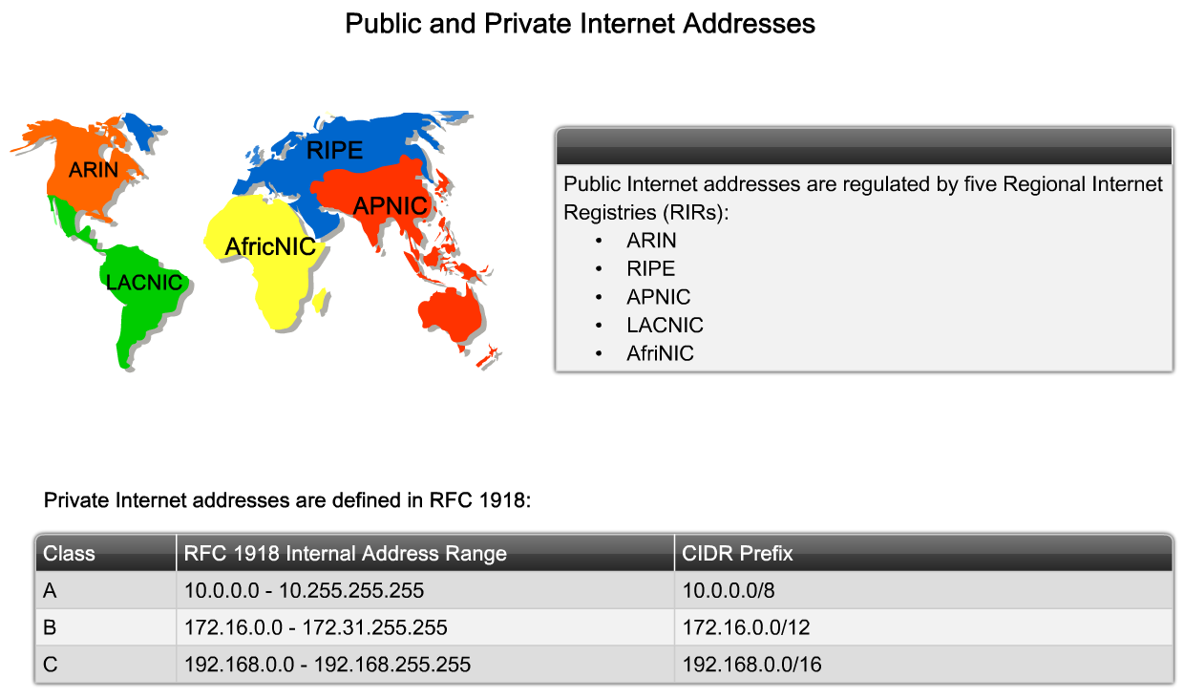
Alocare Spaţiu de Nume Domain Name Space

Slide 18
DNS Model Operaţional

Slide 19
Forma unui nume
Scop nume lizibil în adresă IP dar nu numai
Scrierea FQDN:
  host.subdomain.domain.tld
  tld Top Level Domain
  Prescurtarea ISO a ţării
  + domenii 3 litere şi mai nou cu n litere
  Lista la http://www.iana.org/domains/root/db/

Slide 20
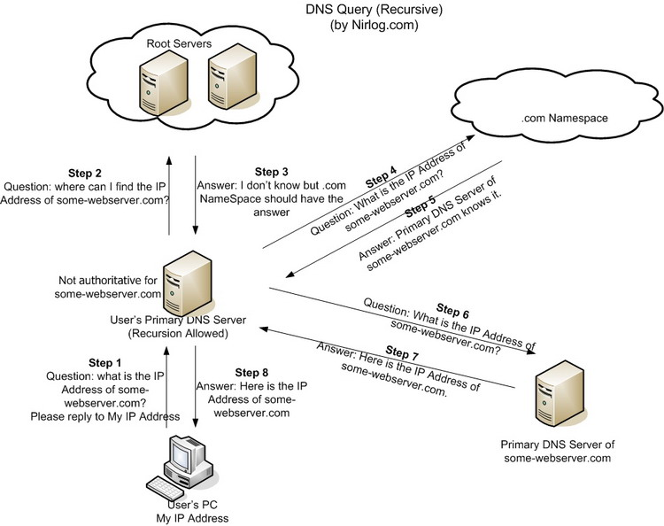
Componente şi căutare recursivă

Slide 21
Exemplu de căutare

Slide 22
DNS Resource Record
Element de bază în DNS
Câmp | Descriere | Lungime în octeţi
NAME | Numele nodului de care aparţine | VAR
TYPE | Tipul RR | 2
CLASS | Clasa de care aparţine | 2
TTL | Timp de viaţă în secunde | 4
RDLENGTH | Lungime RDATA | 2
RDATA | Conţinut propriuzis | VAR

Slide 23
Tipuri de RR listă parţială
COD | Număr | Definit în RFC | Descriere
A | 1 | 1035 | Adresă IPv4
AAAA | 28 | 3596 | Adresă IPv6
CNAME | 5 | 1035 | Alias pt. un nume
DNAME | 39 | 2672 | Alias pt. un sub/domeniu
MX | 15 | 1035 | Server de mail pt sub/domeniu
PTR | 12 | 1035 | Pointer la nume, reverse DNS

